Slide 1
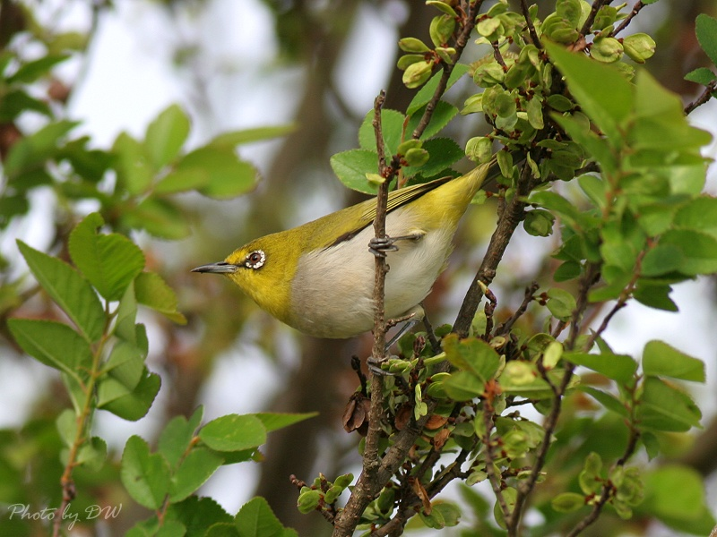
城市三劍客—綠繡眼
作者:賴彥璋/郭松鈞

Slide 2
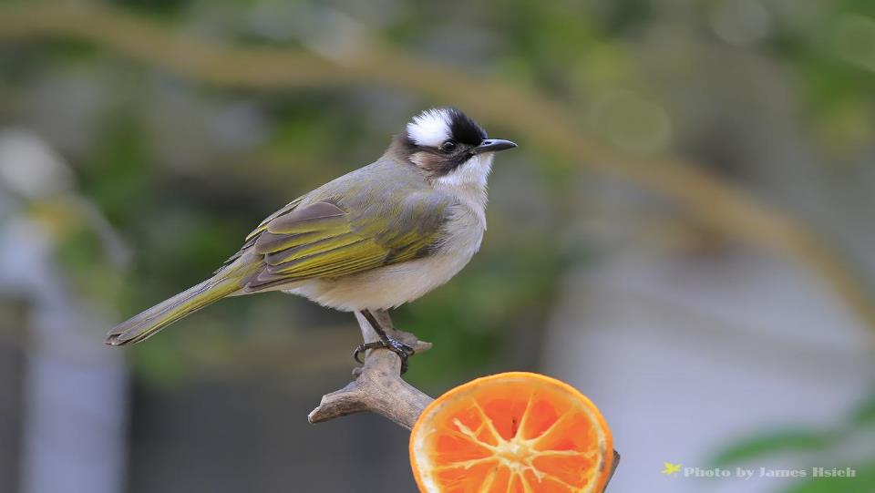
白頭翁

Slide 3
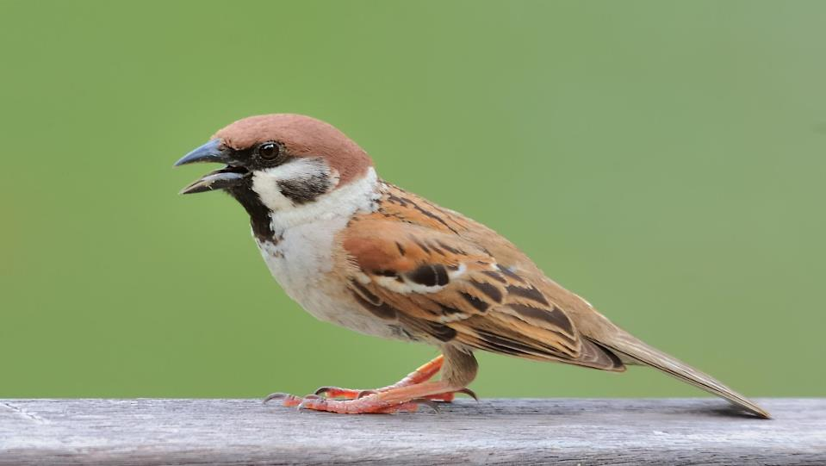
麻雀

Slide 4
城市
居住環境

Slide 5
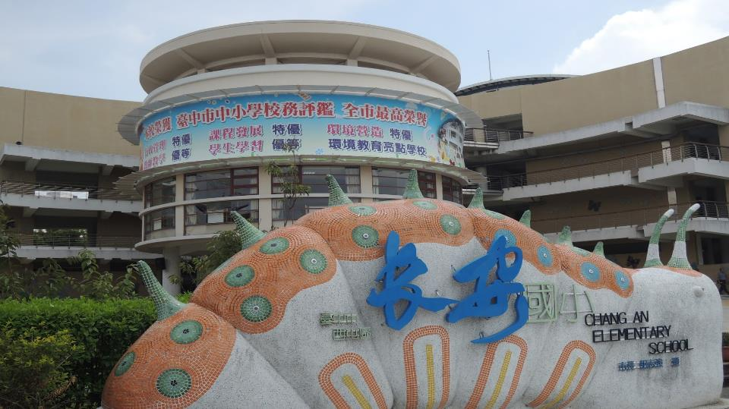

Slide 6
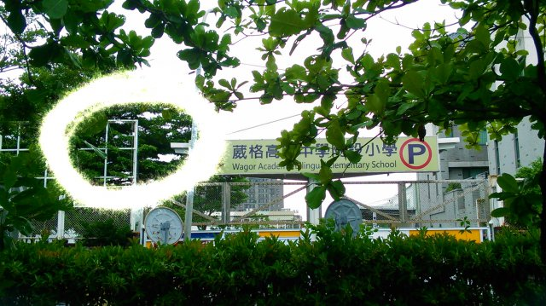

Slide 7
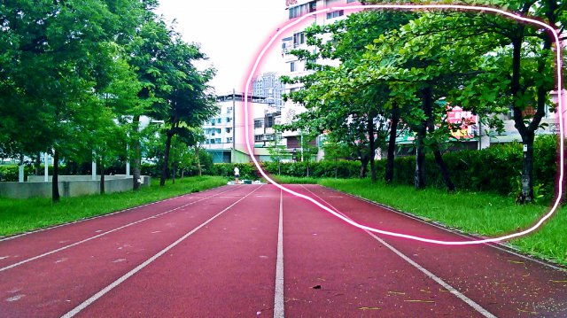

Slide 8
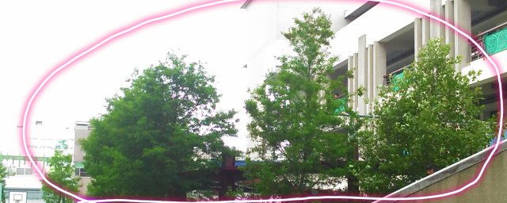

Slide 9
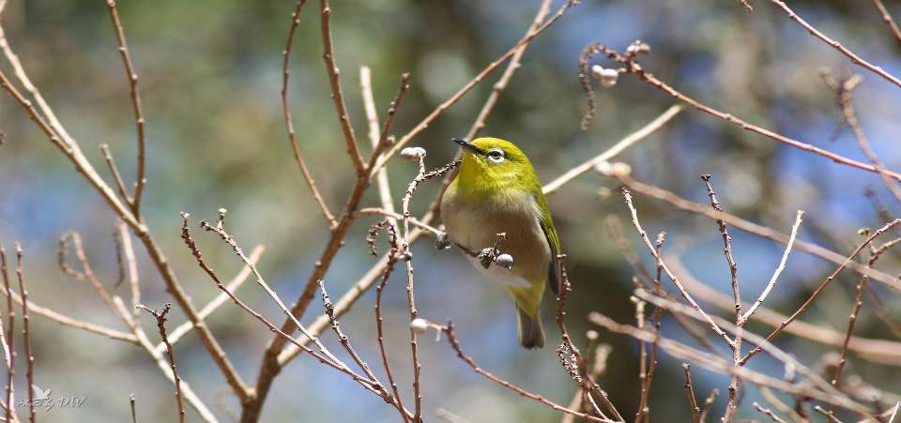
歌聲好聽，加上青綠色羽毛，鄉土名稱叫「青笛仔」

Slide 10
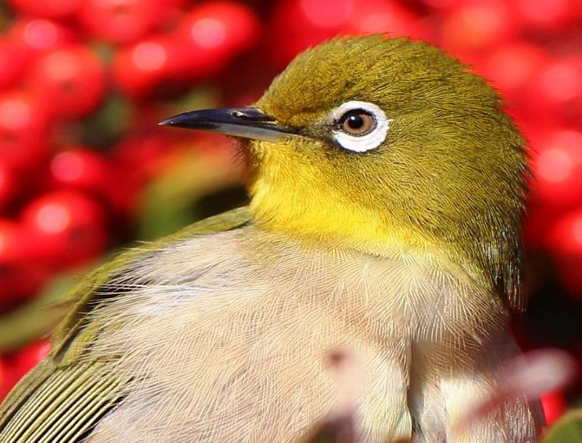
眼睛
旁有
一圈
白色

Slide 11
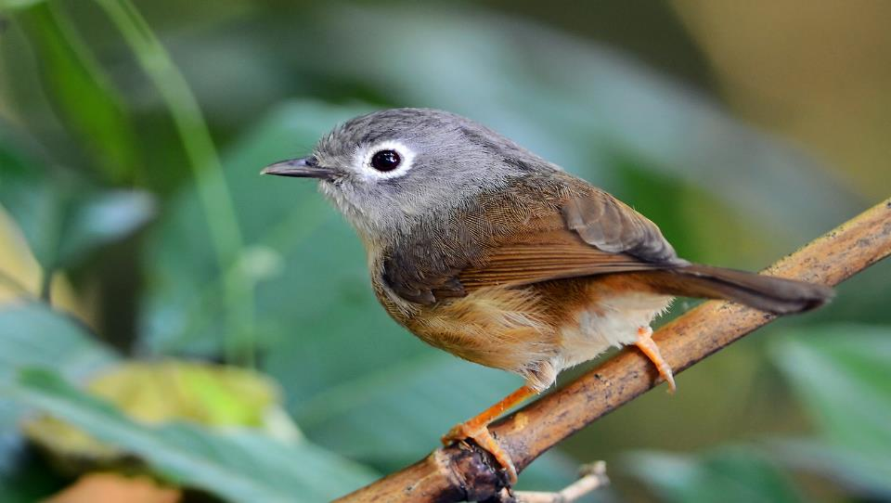
繡
眼
畫
眉

Slide 12
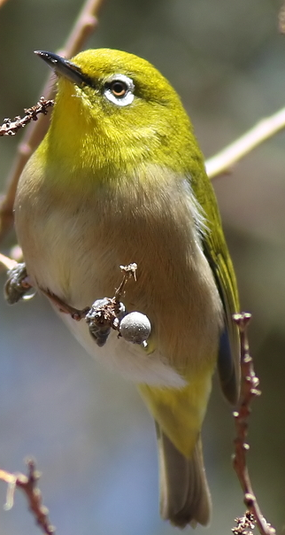
平均壽命約 年
15

Slide 13
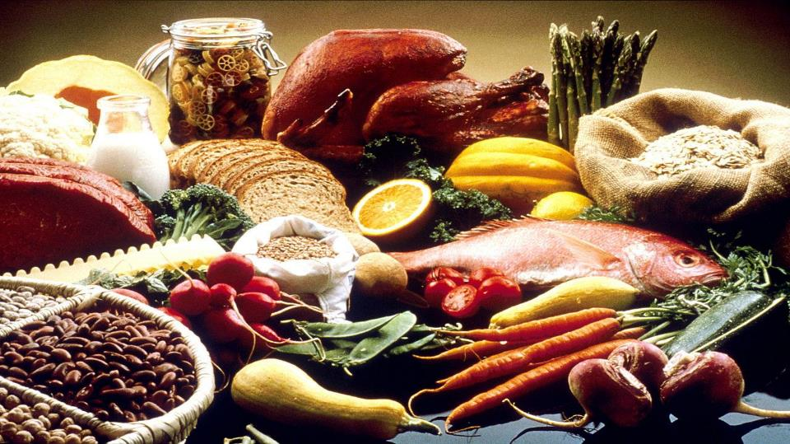
食物大作戰

Slide 14
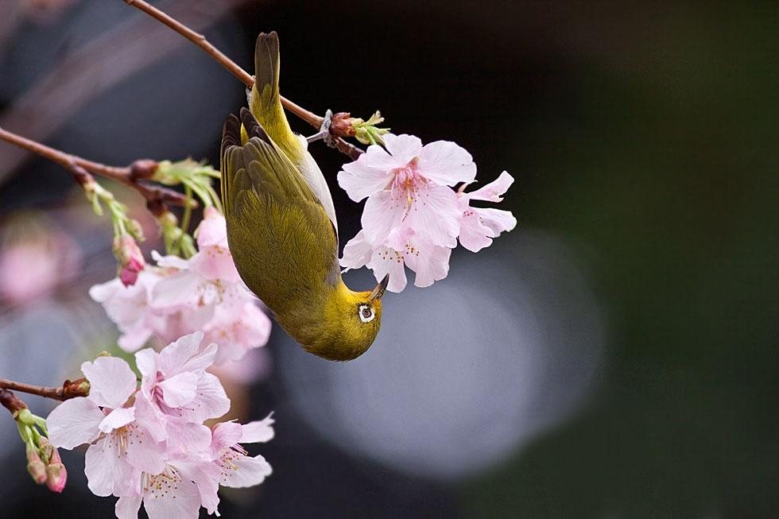
我
的
美
麗
身
體

Slide 15
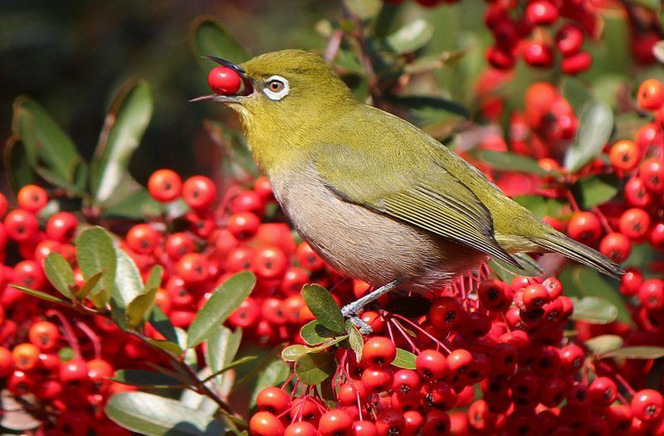

Slide 16
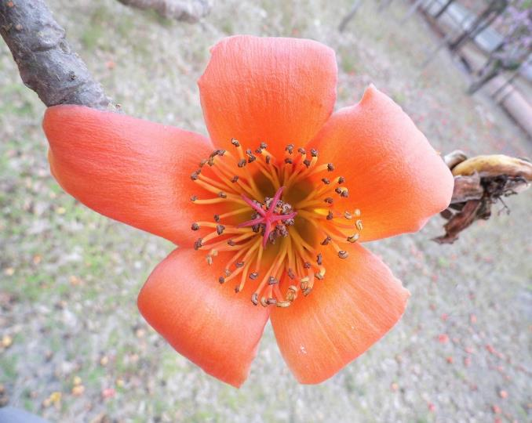
木棉

Slide 17
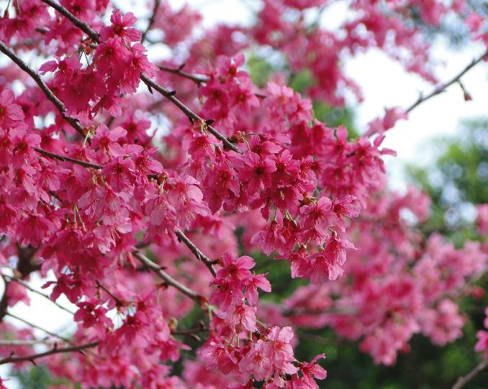
山
櫻
花

Slide 18
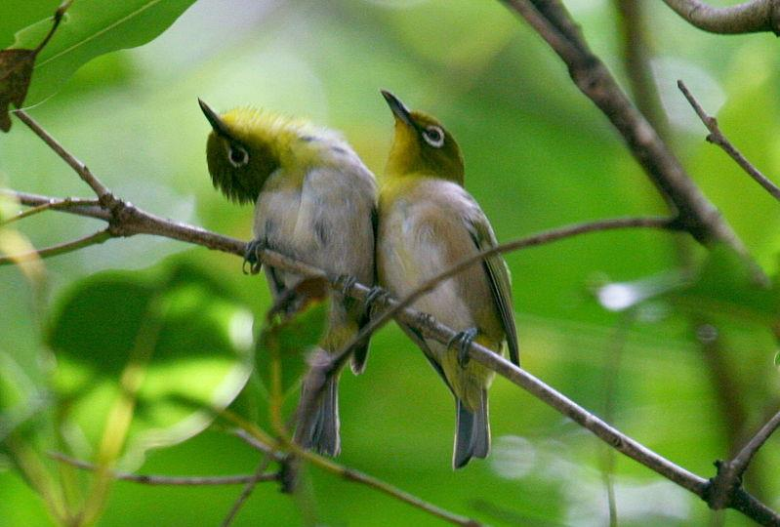
公鳥
正在
對母
鳥求
愛

Slide 19
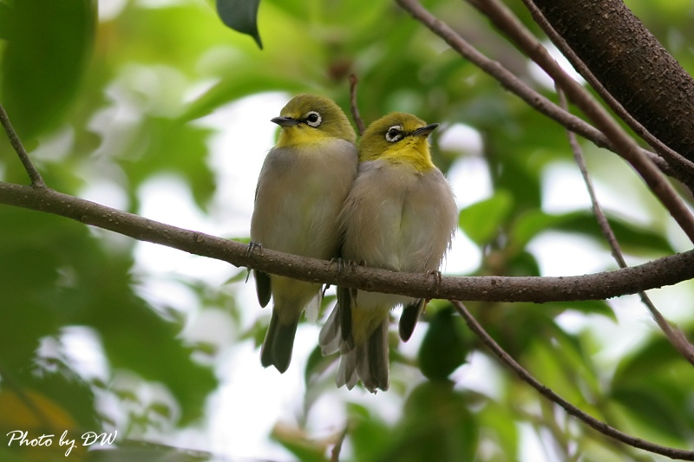

Slide 20
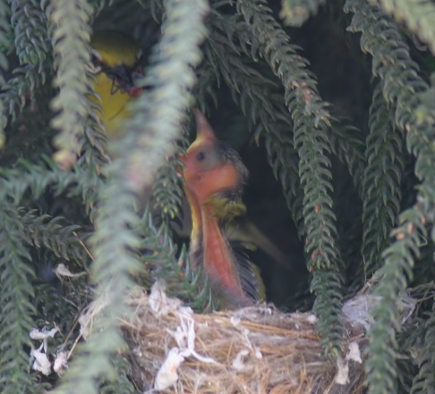
這
是
綠
繡
眼
的
雛
鳥

Slide 21
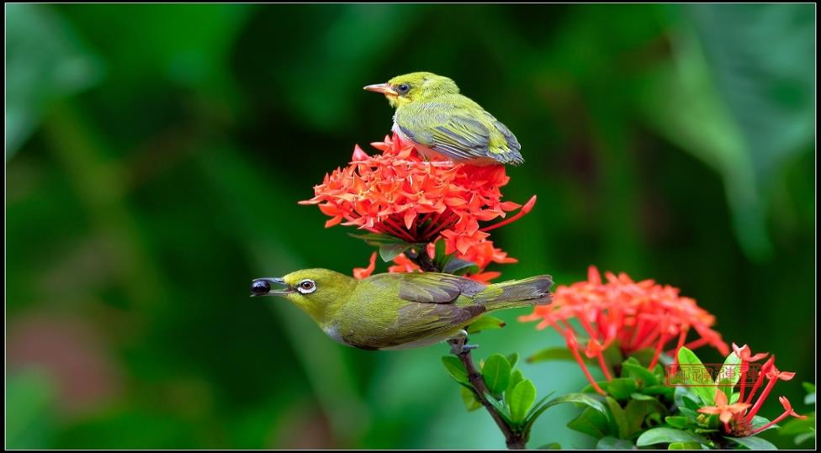
綠
繡
眼
餵
食
秀

Slide 22
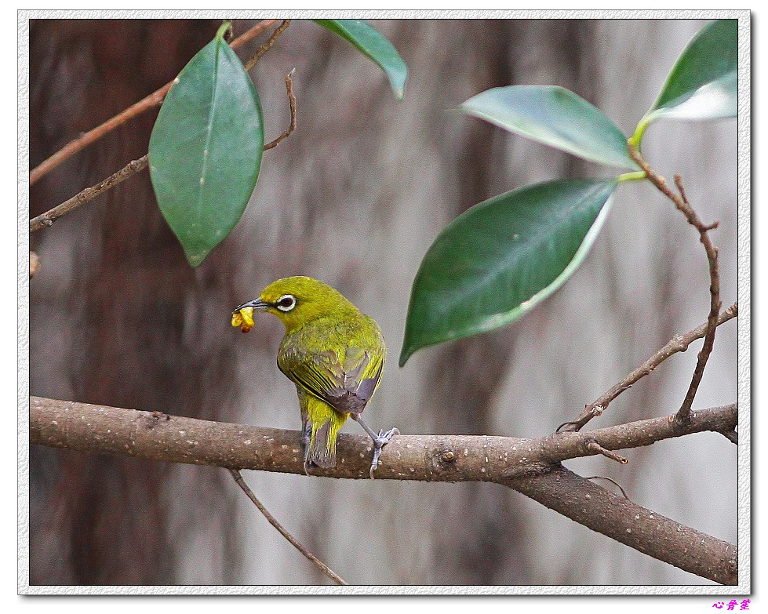

Slide 23
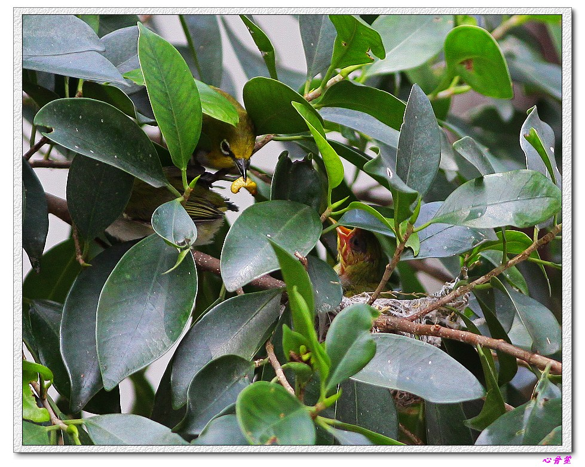

Slide 24
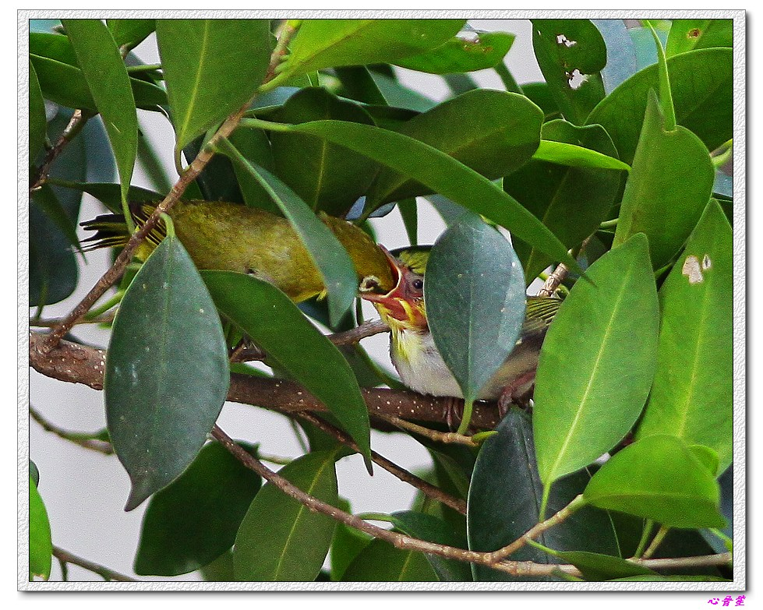

Slide 25
這是綠繡眼的敵人
可怕

Slide 26
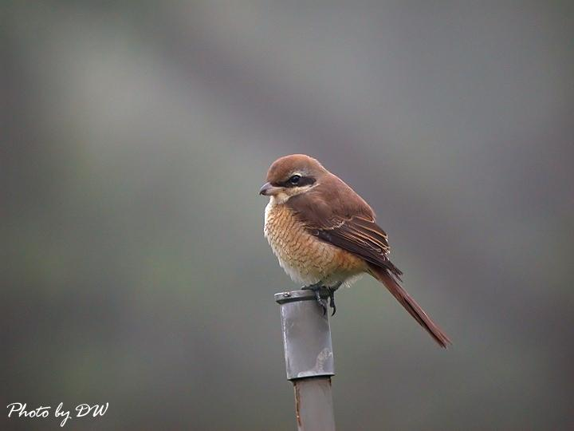
紅尾伯勞

Slide 27
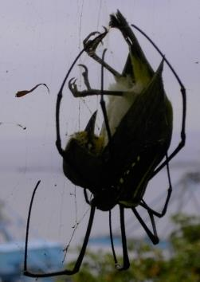
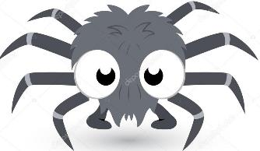
我可以吃綠繡眼

Slide 28
資料來源：
1 維基百科
2 台灣鳥類圖鑑
3悠遊飛羽樂園

Slide 29
謝謝大家

